Slide 1
XD.org képernyőterv
Készítette: Göröcs Lajos Zsolt

Slide 2
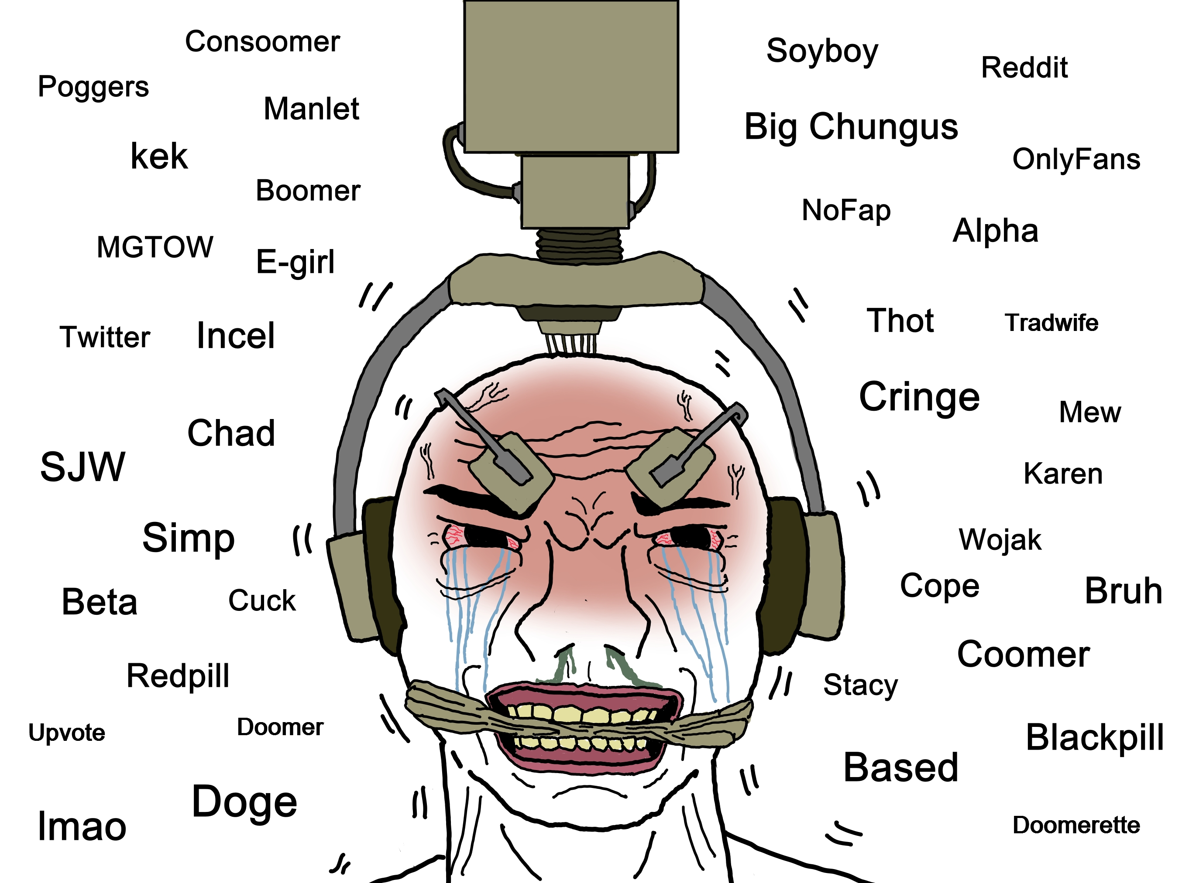
XD.org
Felhasználónév:
Jelszó:
Bejelentkezés
Regisztráció

Slide 3
Felső sáv
Felhasználó
Vicc címe | Viccek | Feltöltő, Feltöltés dátuma

Slide 4
Felső sáv
Felhasználó
Profilkép
Legördülő menü
Felhasználónév:
Új jelszó:
Jelszó megint:
Profilkép frissítése:
Fájl kiválasztása
Frissít
Profilkép törlése

Slide 5
Felső sáv
Felhasználó
Vicc címe:
Mém címe:
Legördülő menü
Vicc szövege:
Kép:
Fájl kiválasztása
Feltöltés
Feltöltés

